Slide 1
预算执行 · 原生样式图谱
用同一组业务数据
展示十种可编辑表达
300
预算总额 / 万元
文字、表格、图形、图片与流程
统一字体与视觉层级，支持后续编辑。
实际 290 · 结余 10
共享示例：研发 / 运营 / 营销 / 支持
Office 原生样式图谱 · 预算执行示例
01 / 10

Slide 2
文字层级与关键指标
黑体标题 30 pt
楷体正文 18 pt：数字与中文保持清晰层级。
标签 16 pt / 表格图表 14 pt / 页脚 12 pt
预算总额
实际执行
预算结余
执行率
300
290
10
96.7%
万元
万元
万元
实际 / 预算
Office 原生样式图谱 · 预算执行示例
02 / 10

Slide 3
基础图形 · 填充与轮廓
实心色块、真圆、菱形与轮廓共同构成视觉语言。
实心矩形
真圆 140 × 140
决策菱形
透明填充 / 轮廓
填充强调区域；细线建立秩序；所有图形均可编辑。
Office 原生样式图谱 · 预算执行示例
03 / 10

Slide 4
原生表格 · 预算执行明细
同一组示例数据，保留原生单元格编辑能力。
类别 | 预算（万元） | 实际（万元） | 结余（万元） | 执行率
研发 | 120 | 114 | 6 | 95.0%
运营 | 80 | 84 | -4 | 105.0%
营销 | 60 | 54 | 6 | 90.0%
支持 | 40 | 38 | 2 | 95.0%
合计 | 300 | 290 | 10 | 96.7%
运营超预算 4 万元；其余类别合计结余 14 万元。
Office 原生样式图谱 · 预算执行示例
04 / 10

Slide 5
数据图形 · 预算与实际对照
预算
实际
单位：万元
研发
120 / 114
运营
80 / 84
营销
60 / 54
支持
40 / 38
0
40
80
120
原生矩形与文字组成数据图；数值、颜色和长度均可直接编辑。
Office 原生样式图谱 · 预算执行示例
05 / 10

Slide 6
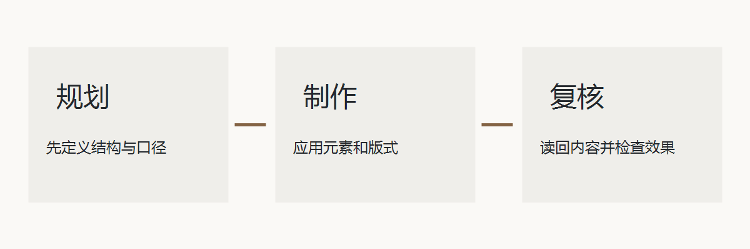
原始图片 · 嵌入与图文编排
原始 PNG
嵌入素材保持原图
清晰边界与留白
文字说明独立可编辑
用于视觉参考与流程概览。
详细步骤见下一页。
Office 原生样式图谱 · 预算执行示例
06 / 10

Slide 7
四节点流程 · 原生连接线
每一步都有明确输出，连接线以 Office 原生线条保留。
需求归集
预算评审
执行跟踪
复盘改进
收集业务目标
确认资源边界
记录实际支出
形成改进清单
输入：四类预算 300 万元 输出：实际 290 万元，执行率 96.7%
Office 原生样式图谱 · 预算执行示例
07 / 10

Slide 8
时间线 · 三栏行动计划
月初 · 规划
月中 · 跟踪
月末 · 复盘
按四类配置预算
建立责任人与基线
锁定总额 300 万元
记录实际支出
运营超支及时提醒
滚动更新执行进度
核对实际 290 万元
确认结余 10 万元
归档执行率 96.7%
Office 原生样式图谱 · 预算执行示例
08 / 10

Slide 9
色彩角色 · 对齐网格
语义化色彩与统一留白，使页面可以复用和扩展。
主色
信息
执行
标题与结构
预算与基线
实际与完成
提醒
风险
底色
关注与重点
超支与异常
容器与分区
设计网格 960 × 540 pt · 外边距 48 pt · 三栏内容宽 272 pt · 栏间距 24 pt
Office 原生样式图谱 · 预算执行示例
09 / 10

Slide 10
从样式一致，到表达清楚
预算 300 万元
实际 290 万元
可编辑交付
文字与基础图形
原生表格与连接线
嵌入原始 PNG
Office 原生导出与截图
结余 10 万元 · 执行率 96.7%
研发 / 运营 / 营销 / 支持
Office 原生样式图谱 · 预算执行示例
10 / 10

